Slide 1

Web API
Sergio Ausín – MSP

Slide 2
¿Qué es REST?
REST: Representational State Transfer
Término creado por Roy Fielding
Describe una interfaz entre sistemas que usan HTTP (HEAD, GET, POST, PUT, DELETE, TRACE, OPTIONS, CONNECT)

Slide 3
Características de REST
Sin estado
Operaciones claramente definidas
Sintaxis universal
Uso de hipermedios
Notes:
Un protocolo cliente/servidor sin estado: cada mensaje HTTP contiene toda la información necesaria para comprender la petición. Como resultado, ni el cliente ni el servidor necesitan recordar ningún estado de las comunicaciones entre mensajes. Sin embargo, en la práctica, muchas aplicaciones basadas en HTTP utilizan cookies y otros mecanismos para mantener el estado de la sesión (algunas de estas prácticas, como la reescritura de URLs, no son permitidas por REST)
Un conjunto de operaciones bien definidas que se aplican a todos los recursos de información: HTTP en sí define un conjunto pequeño de operaciones, las más importantes son POST, GET, PUT y DELETE. Con frecuencia estas operaciones se equiparan a las operaciones CRUD en bases de datos (ABMC en castellano: crear,leer,actualizar,borrar) que se requieren para la persistencia de datos, aunque POST no encaja exactamente en este esquema.
Una sintaxis universal para identificar los recursos. En un sistema REST, cada recurso es direccionable únicamente a través de su URI.
El uso de hipermedios, tanto para la información de la aplicación como para las transiciones de estado de la aplicación: la representación de este estado en un sistema REST son típicamente HTML o XML. Como resultado de esto, es posible navegar de un recurso REST a muchos otros, simplemente siguiendo enlaces sin requerir el uso de registros u otra infraestructura adicional.

Slide 4
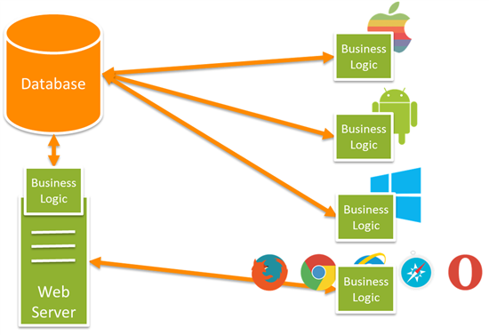
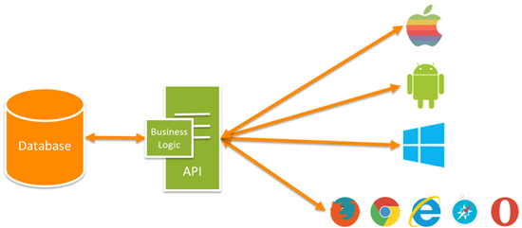
No REST vs REST

Slide 5
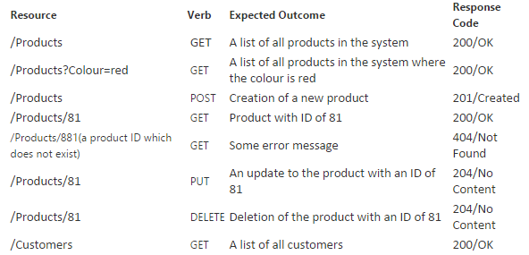
Ejemplos de peticiones REST

Slide 6
¿Qué es WEB API?
Framework que hace que sea fácil crear aplicaciones RESTFUL usando el framework .NET
A través de la tecnología denominada como Entity Framework podremos acceder a los datos

